Slide 1
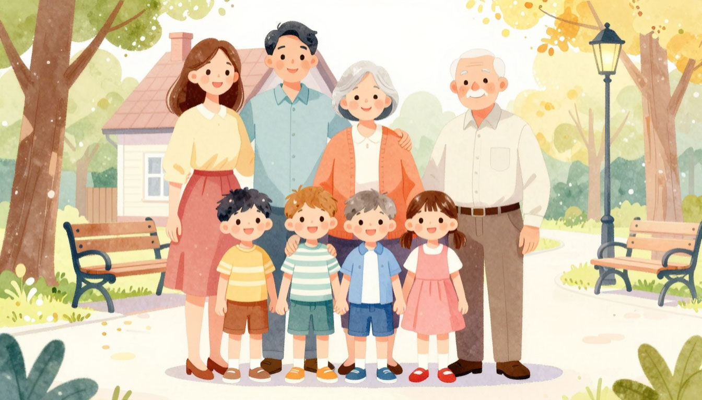
День семьи, любви и верности
СП ДС «Золотой петушок» ГБОУ СОШ №2 п.г.т. Усть-Кинельский, г.о.Кинель, Самарской области
Воспитатель:
Воронина Татьяна Ивановна

Slide 2




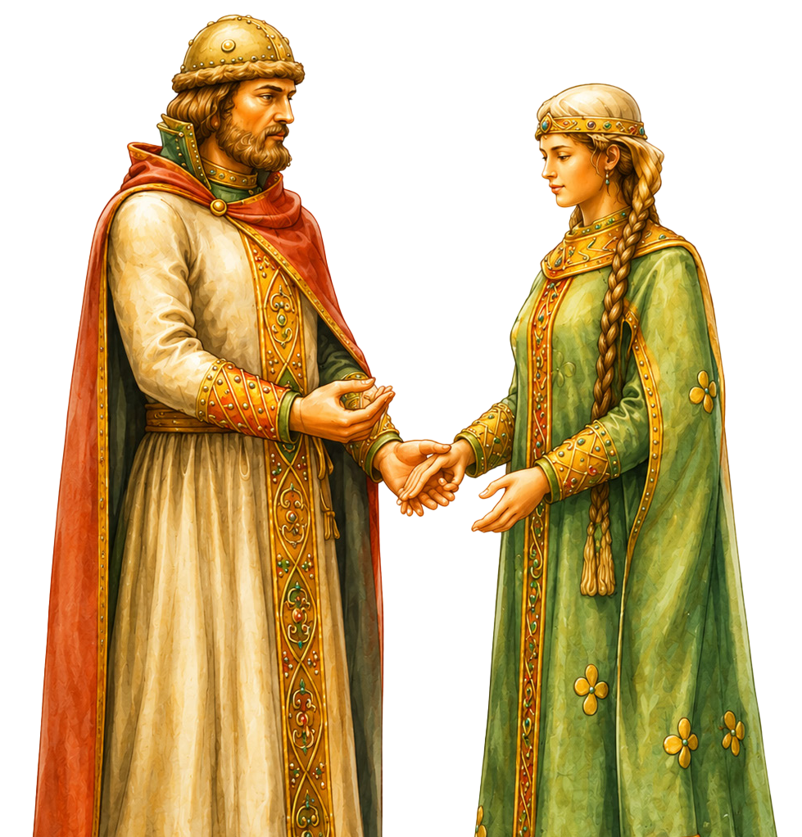
История праздника
Согласно преданию, князь Пётр заболел,
и его исцелила девушка Феврония — мудрая целительница из простой семьи. В благодарность он пообещал жениться на ней, однако сначала не сдержал слово. После возвращения болезни он снова обратился
за помощью и выполнил своё обещание.
Пётр и Феврония прожили долгую совместную жизнь, проявляя верность и взаимную поддержку. В старости они приняли монашеский постриг и, по преданию, умерли
в один день.
Они считаются символом семьи, любви и верности.
8 июля в России отмечают День семьи, любви и верности. История праздника связана
с православными святыми Петром и Февронией Муромскими.
В России праздник широко отмечается с 2008 года.
В 2022 году он получил официальный государственный статус.

Slide 3




Главный символ Дня семьи, любви и верности — ромашка
Почему именно она? Ромашка в народной культуре России стала символом любви и верности.
Этот цветок широко распространён в природе страны и ассоциируется с простотой
и естественностью.
Белый цвет ромашки символизирует чистоту и искренность, а жёлтая сердцевина — тепло и единство семьи.
В этот день принято дарить ромашки, делать с ними поделки. Также распространена традиция проявлять заботу и помогать тем, кто в этом нуждается.

Slide 4









Что такое семья, верность, любовь и забота?
Семья — это люди, которые живут вместе, связаны родством, любят друг друга, заботятся и помогают.
У них может быть общий дом, общие традиции
и воспоминания.
Верность — это преданность и поддержка близких людей в разных ситуациях. В семье важно быть рядом, когда трудно, помогать друг другу
и сохранять доверие. Именно на доверии строятся крепкие семейные отношения.

Slide 5














Что такое семья, верность, любовь и забота?
Любовь — это тёплое и уважительное отношение к близким людям, принятие человека таким,
какой он есть.
Забота и помощь — это участие каждого члена семьи в жизни дома. Даже ребёнок может помогать: убирать игрушки, поливать растения, накрывать на стол. Совместные дела укрепляют семейные отношения.

Slide 6




Что можно сделать вместе с детьми
Сделать ромашку своими руками. Вырежьте из бумаги белые лепестки, склейте их с жёлтой серединкой. На каждом лепестке можно написать, за что Вы любите членов своей семьи.
Нарисовать «Семейное дерево». Нарисуйте ствол дерева,
а вместо листьев — отпечатки пальцев всех членов семьи.

Slide 7

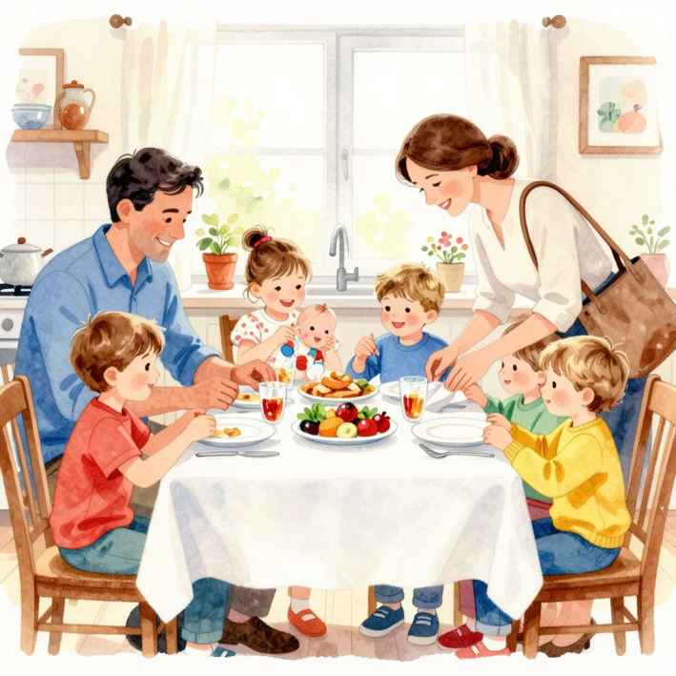
Семейные традиции
В каждой семье есть свои традиции.
Например: вместе ужинать, гулять по выходным, праздновать дни рождения.
Традиции делают семью крепче!

Slide 8

Стихи о семье
Семья — это мама,
семья — это папа,
Семья — это дедушка, бабушка рядом.
Семья — это я,
это мы все вместе,
В семье так уютно, тепло и чудесно!

Slide 9
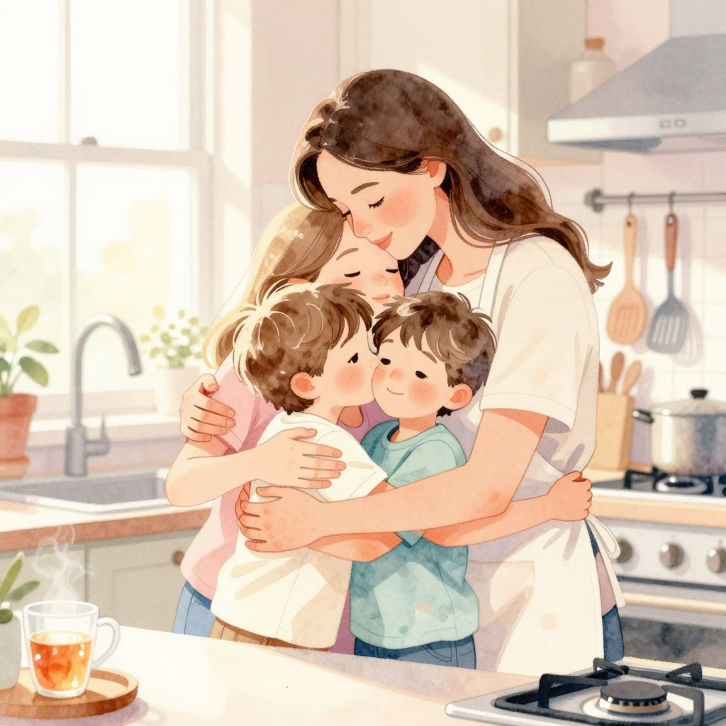
Загадка
Кто готовит, убирает,
Нас целует, обнимает?
Без кого нам грустно очень?
Ну конечно, это…
(Мама!)

Slide 10
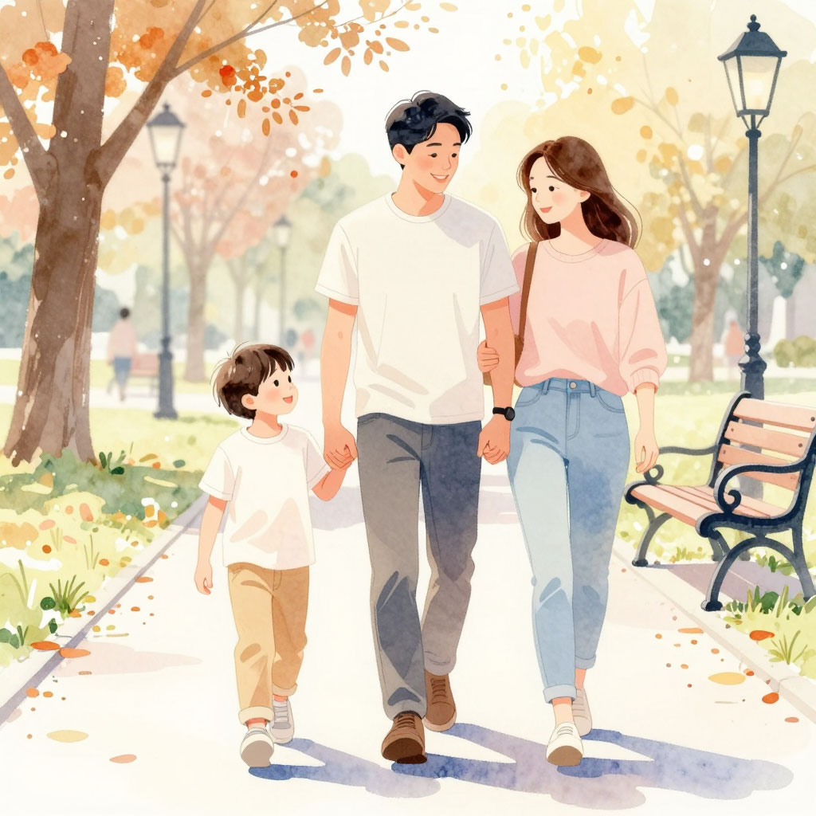
Пословицы и поговорки о семье
В не дружной семье добра не бывает.
Дерево держится корнями, а человек семьёй.
Семья сильна, когда над ней крыша одна.
Человек без семьи, что дерево без плодов.
Не нужен клад, когда в семь лад.
Семейное согласие всего дороже.
Семье, где помогают друг другу, беды не страшны.
Семьёй дорожить – счастливым быть.
В дружной семье и в холод тепло.

Slide 11

Правила дружной семьи
Улыбаться друг другу.
Помогать, когда просят.
Делиться игрушками.
Говорить добрые слова.
Обнимать, когда грустно.

Slide 12

Спасибо за внимание!
Берегите свою семью, дарите ей любовь!

